Slide 1


Slide 2


Web Scrapping: El método hacker de obtener datos.

Slide 3

Notes:
Surpass the limits of possible driven by intellectual curiosity.

Slide 4
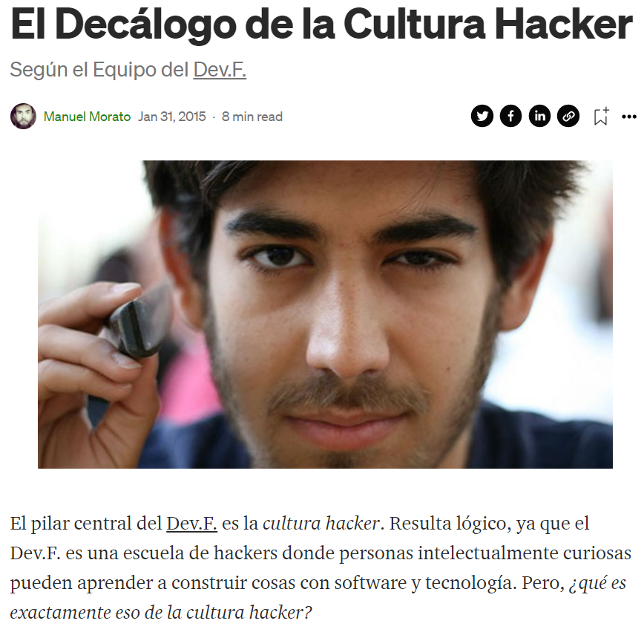

Click acá
Notes:
Surpass the limits of possible driven by intellectual curiosity.

Slide 5
🐱‍💻Objetivos de aprendizaje🐱‍💻

Slide 6
Objetivos de aprendizaje🐱‍💻
Empezaremos estudiando🐱‍💻 la presentación de Scrapping de Datos con Python🤖💜 donde hablaremos de algunos casos famosos de web scrapping y comprenderemos su importancia en nuestro rol como Científicas/os de Datos ó ML Engineers📊💜.
Después, veremos una Python Notebook💻🐍 donde usaremos BeautifulSoup con Python para obtener información pública. En la Python Notebook💻🐍 hay algunos challenges🐱‍💻 que pueden ir avanzando por su propia cuenta🤖💜.
Por último, daremos un breve espacio para preguntas y conclusiones🐱‍💻.

Slide 7
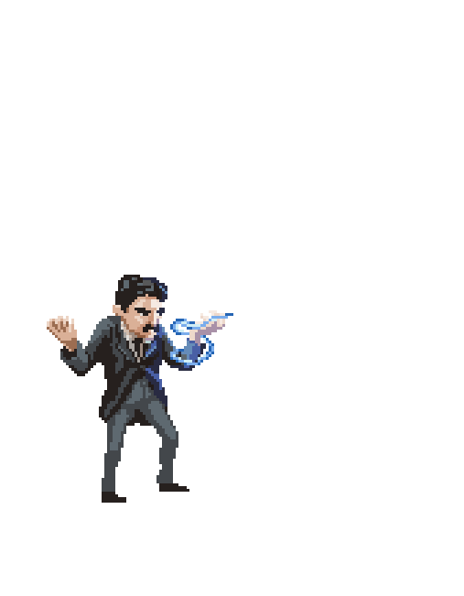
Agenda
0. Web scrapping: El método hacker de obtener datos.
1. Etiquetas HTML y Chrome Dev Tools.
2. Herramientas para web scrapping:
Request.
ScraPy.
Beautiful Soup.
3. Actividad: Crowd-code: Web scrapping con Python.
4. Reto: Web Scrapping con Python.

Slide 8
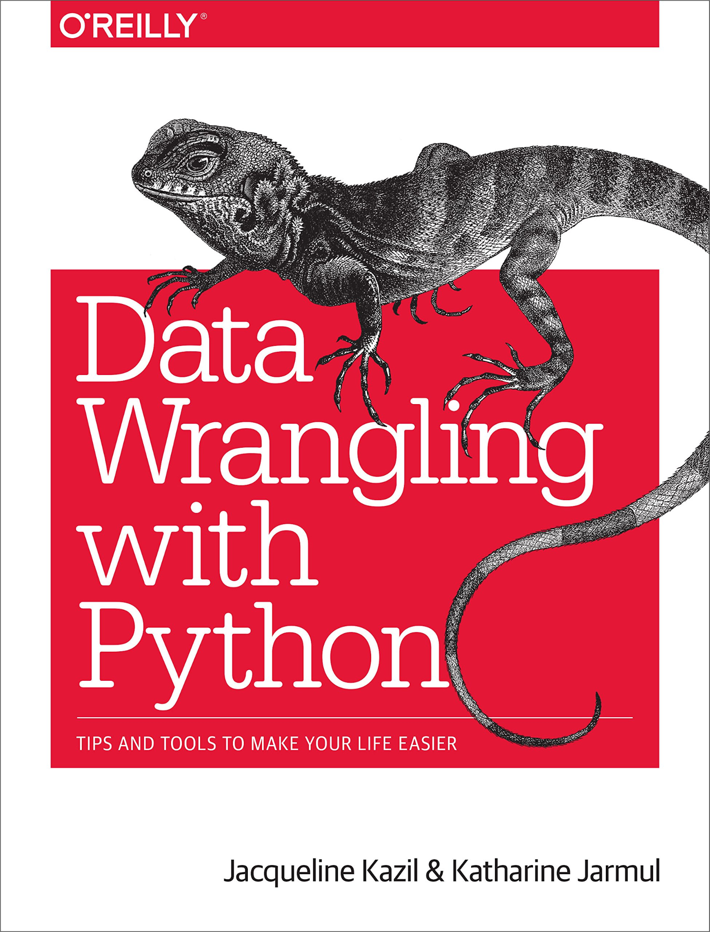
Recursos y meta-recursos para estudiar
Data Wrangling with Python.
Jacqueline Kazil & Katherine Jarmul
Capítulo 11.

Slide 9

Recursos y meta-recursos para estudiar
Click acá

Slide 10
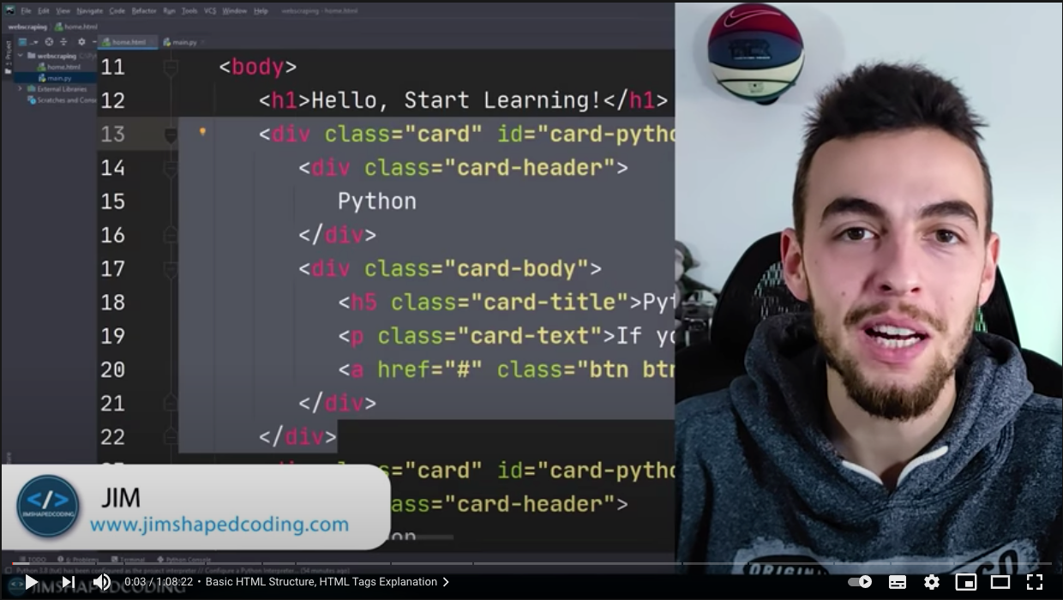

Web Scraping with Python - Beautiful Soup Crash Course
https://www.youtube.com/watch?v=XVv6mJpFOb0
Notes:
⭐️ Course Contents ⭐️
Local HTML Scraping:
Basic HTML Structure, HTML Tags Explanation
Packages Installation
Scraping Usage, Local files
Beautiful Soup find & find_all() methods
Web Browser Inspect tool
Grab all Prices, Basic Scraping Project
Website Scraping:
Using the Requests Library to see a Website's HTML
Scraping a Production Website, Best practices for pulling info
Looping through similar soup.find_all() objects
Features addition:
Prettifying the Jobs paragraph
Jobs Filtration by owned skills
Setting up the Project to scrape every 10 minutes
Storing the jobs paragraph in text files

Slide 11

Recursos y meta-recursos para estudiar
Data Engineering with Python by Paul Crickard

Slide 12
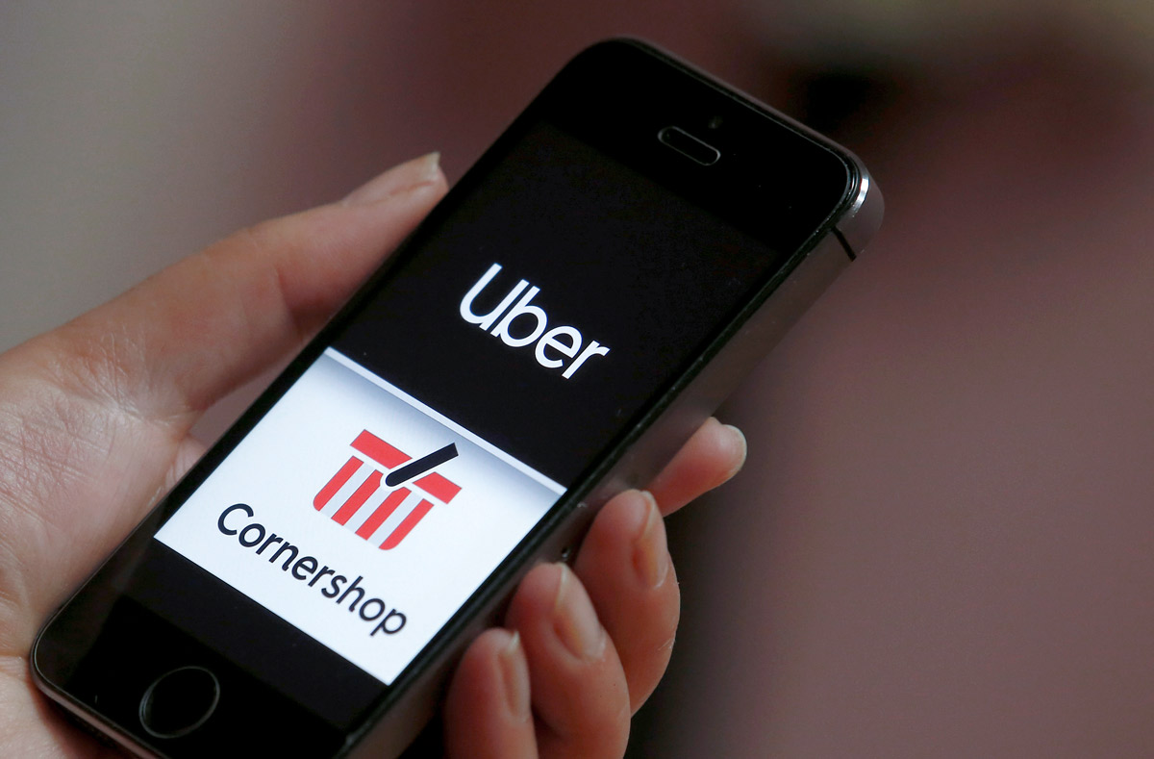


WebscrappingEl método Hacker para obtener datos.

Slide 13
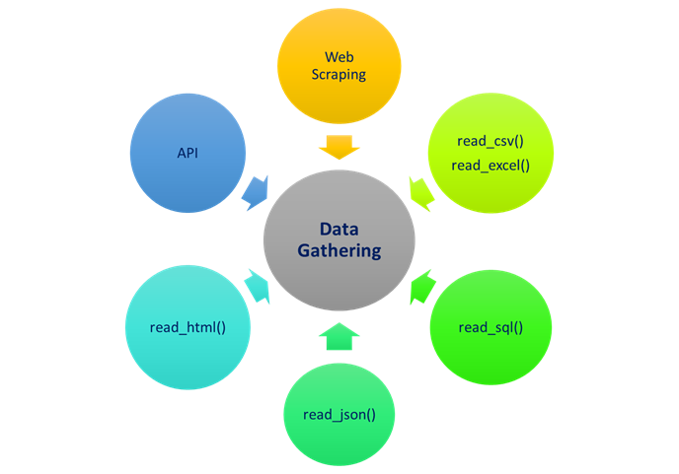
Web scrapping con Python
Descubrimiento.
Estructura.
Limpieza.
Enriquecimiento.
Validación.
Publicación.
Notes:
https://towardsdatascience.com/data-wrangling-raw-to-clean-transformation-b30a27bf4b3b

Slide 14
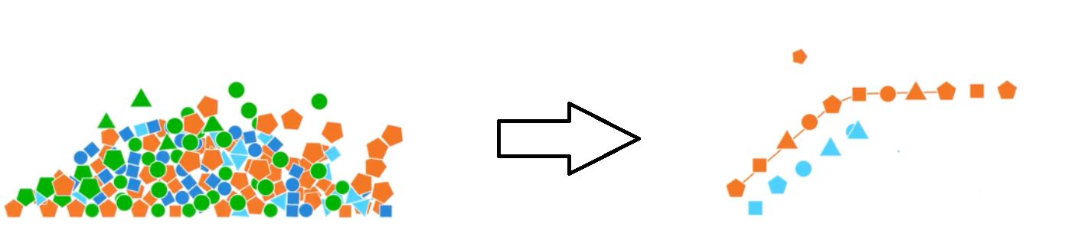
El ciclo de vida (iterativo) de los datos

Slide 15
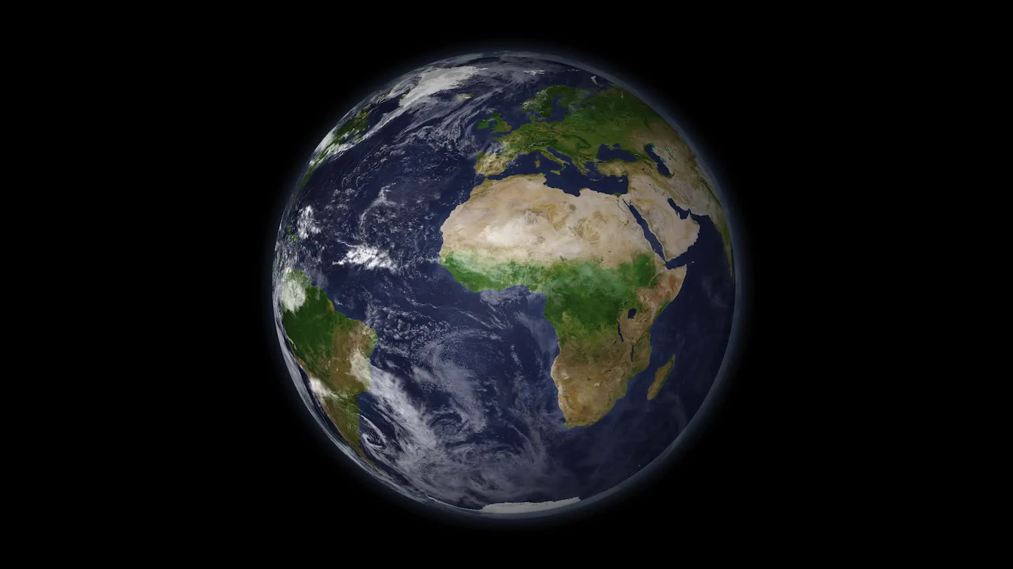
¿Cuántas dispositivos hay en el mundo conectados?

Slide 16

Robert Morris, ex-convicto por preguntón.
Conoce a RTM, el primer ex-convicto por delitos digitales en 1988.
Creó una pieza de software que pretendía comprender cuántas computadoras estaban conectadas

Slide 17
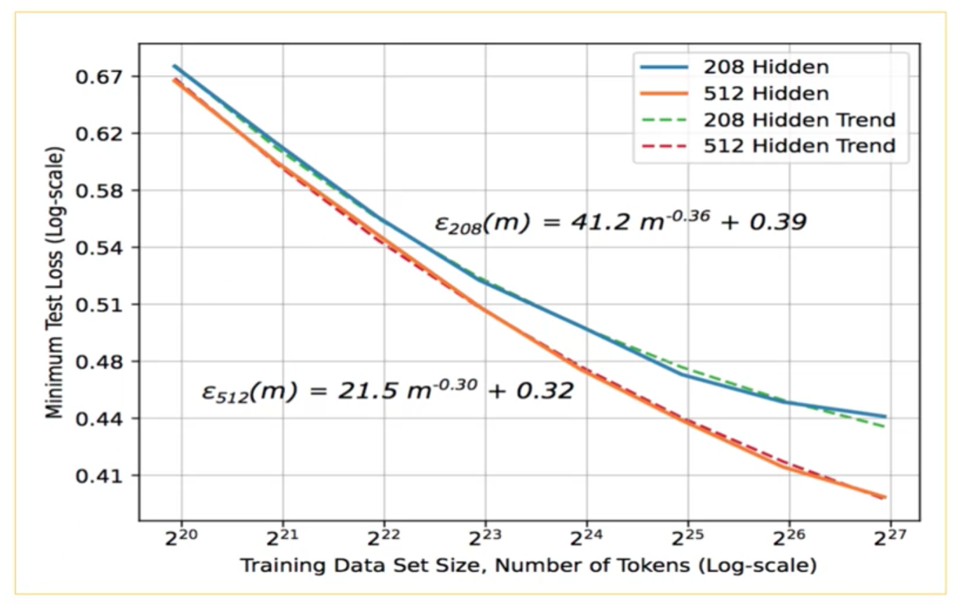
A mayor tamaño de dataset, mejor precisión.
Notes:
https://landing.ai/ai-transformation-playbook/

Slide 18
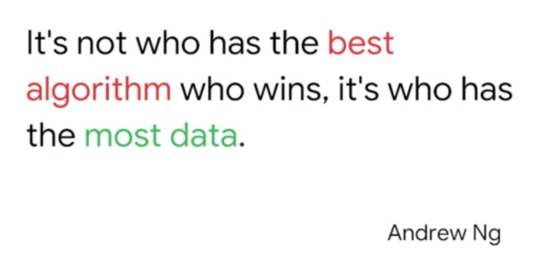
Estrategia de datos: Andrew Ng
Notes:
https://landing.ai/ai-transformation-playbook/

Slide 19
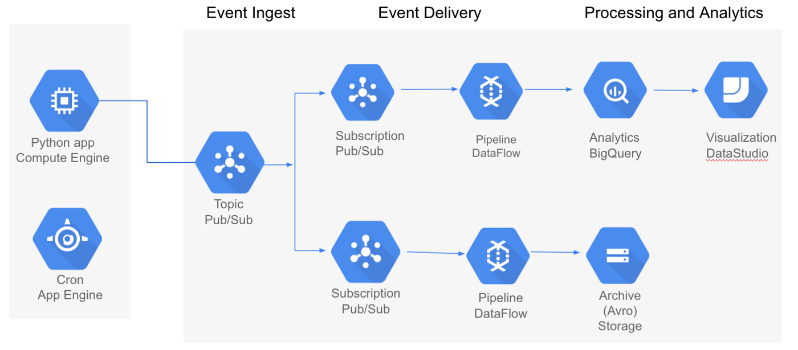
Arquitectura de un proyecto en GCP

Slide 20

Estrategia de datos: 2x más datos YoY

Slide 21

Estrategia de datos: 2x más datos YoY
Notes:
https://landing.ai/ai-transformation-playbook/

Slide 22
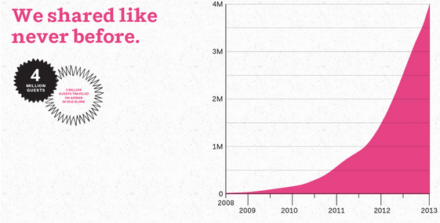

La historia que nadie cuenta de Airbnb
Notes:
https://growthhackers.com/growth-studies/airbnb

Slide 23
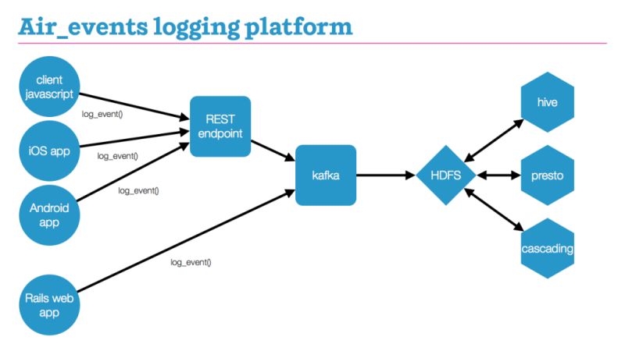
La arquitectura de datos en Airbnb.
Notes:
https://growthhackers.com/growth-studies/airbnb

Slide 24
La historia que nadie cuenta de Airbnb
Puedes conocer más acerca de esta historia en:
Click acá
Notes:
https://growthhackers.com/growth-studies/airbnb

Slide 25
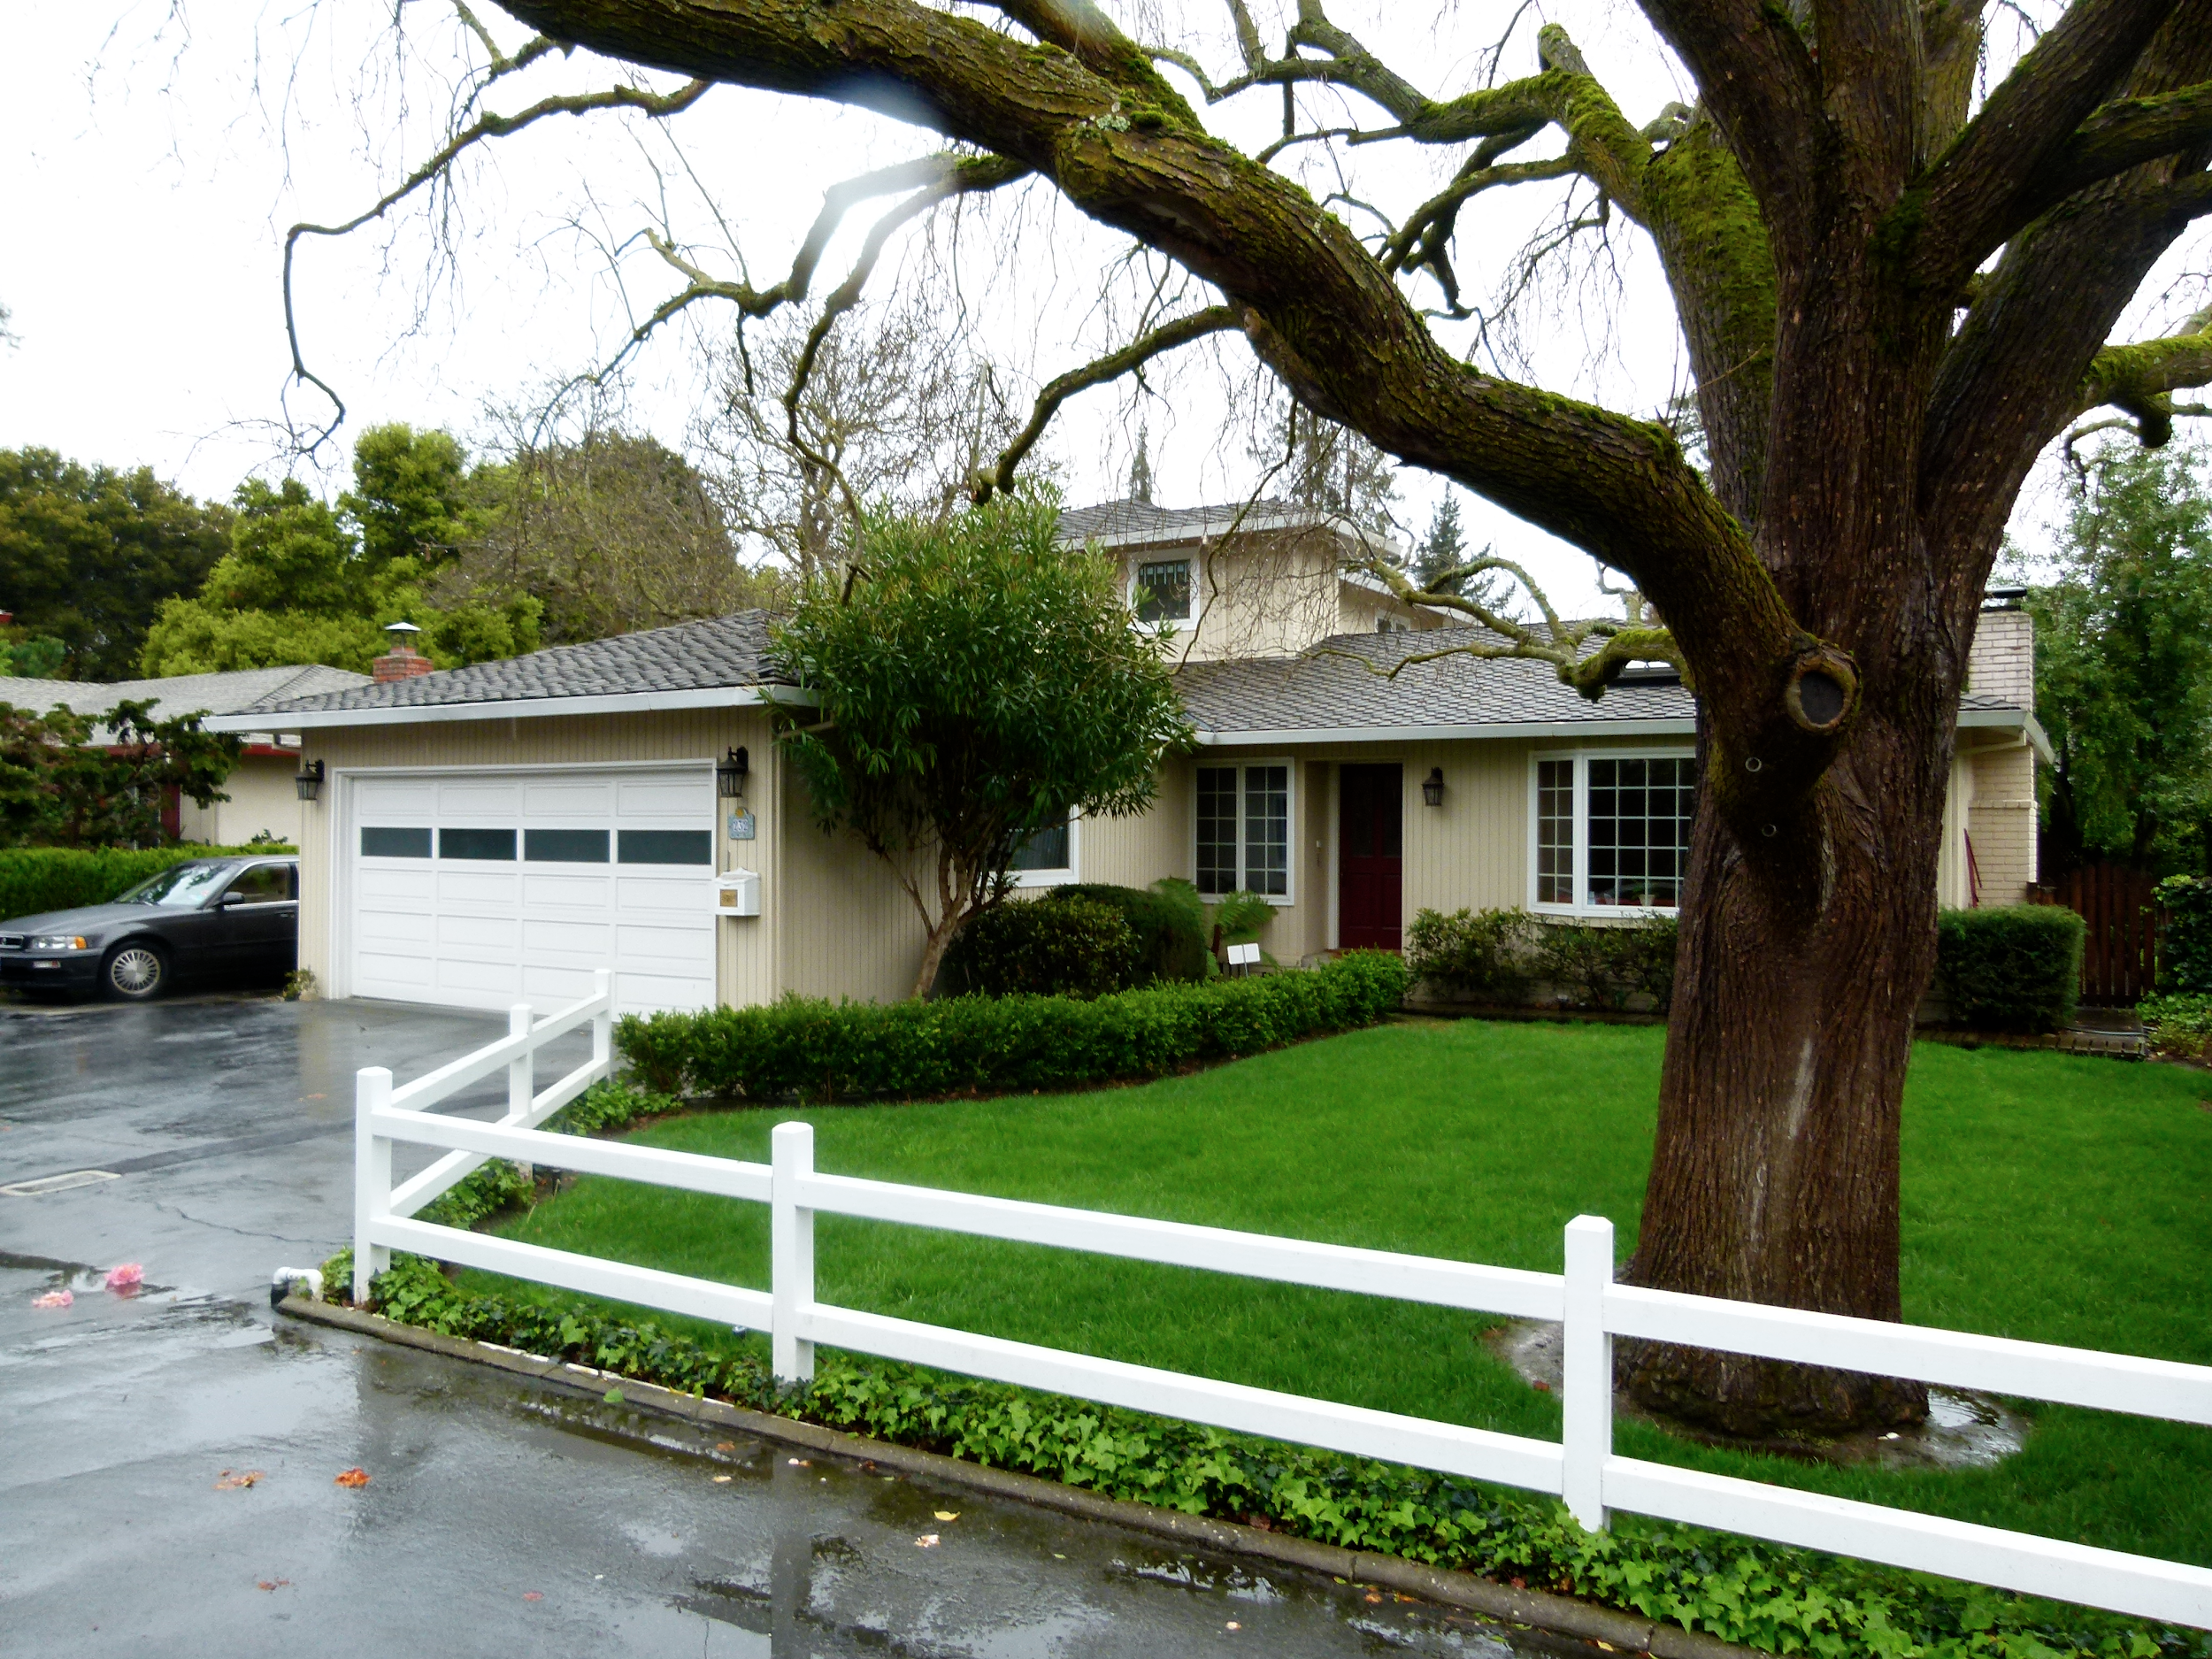
Una última historia: Google

Slide 26
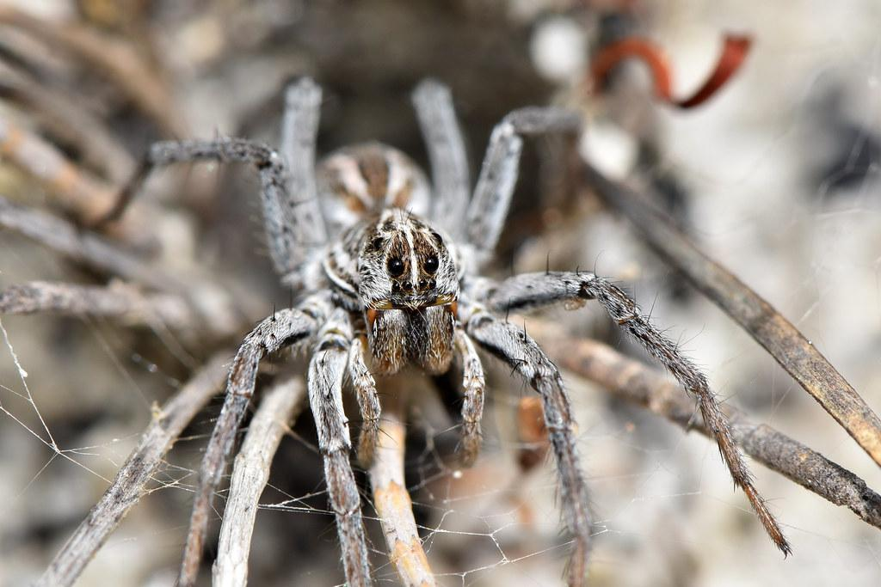
Ejemplo: Los arácnidos

Slide 27
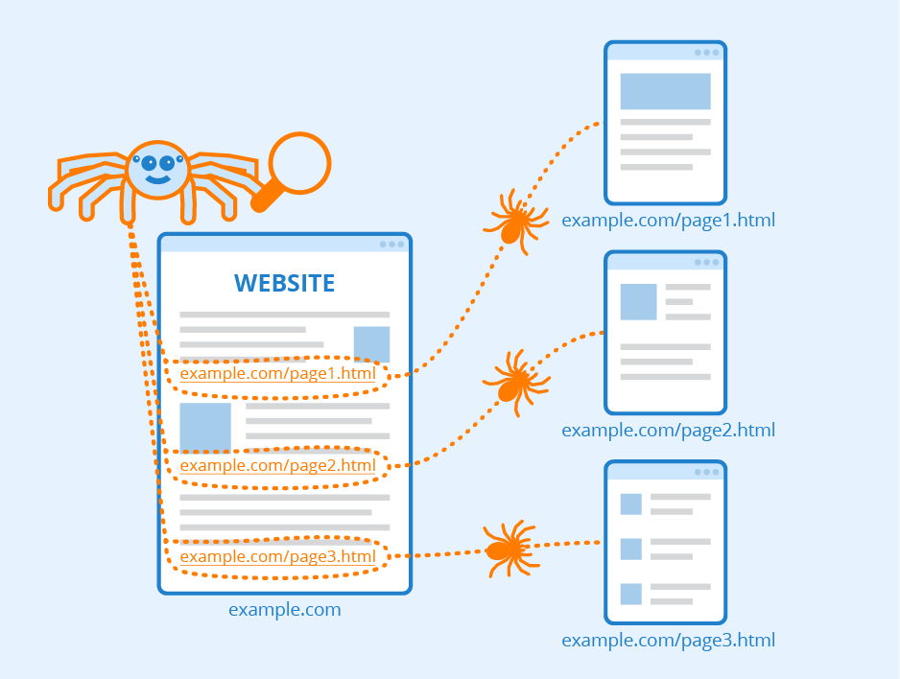
Ejemplo: Los arácnidos

Slide 28


Slide 29
Etiquetas HTML

Slide 30
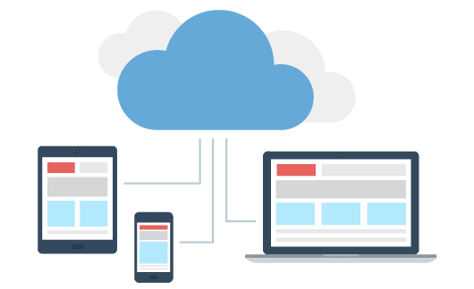
Recordando: Arquitectura Cliente Servidor

Slide 31
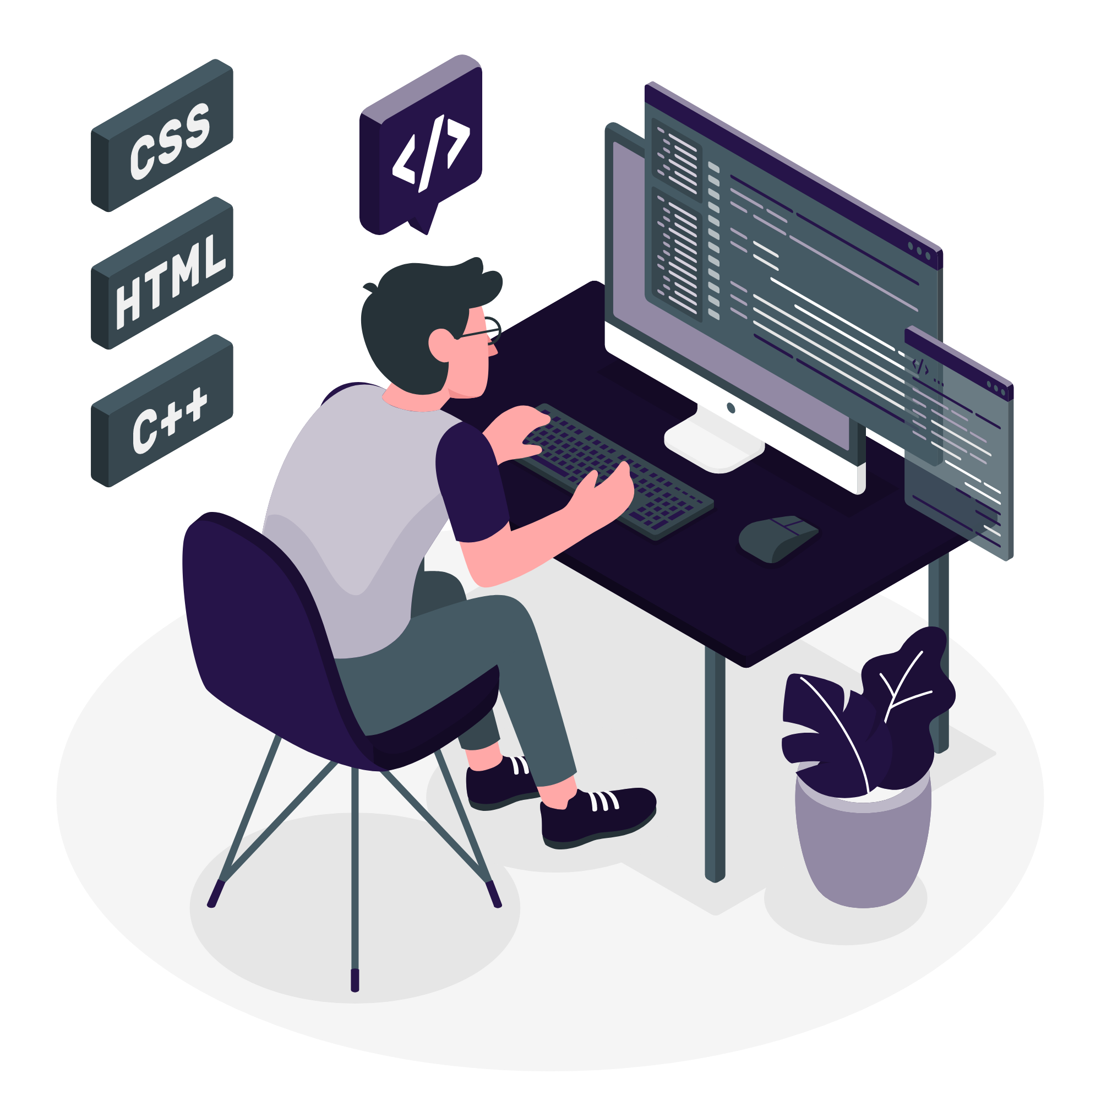
¿Qué es HTML?
Hyper
Text
Markup
Language
Notes:
Platicar acerca de HTML, qué es , en qué consiste, cómo se formó y por que es importante para el internet.
Aqui algunas referencias : https://developer.mozilla.org/es/docs/Web/HTML https://www.w3schools.com/html/ https://www.w3.org/People/Raggett/book4/ch02.html

Slide 32

HTML en pocas palabras.
<!DOCTYPE html>
<html lang="en">
<head>
<meta charset=UTF-8>
<title>Hello World!</title>
</head>
<body>
</body>
</html>
Notes:
HTML (Lenguaje de marcado de hipertexto) no es un lenguaje de programación. Es un lenguaje de marcado que indica a los navegadores web cómo estructurar las páginas web que visita. Puede ser tan complicado o tan simple como el desarrollador web quiere que sea. HTML consta de una serie de elementos,que se utilizan para encerrar, encapsular o marcar diferentes partes del contenido para hacerlo aparecer o actuar de cierta manera. Source: Getting started with HTML - Learn web development | MDN (mozilla.org)

Slide 33
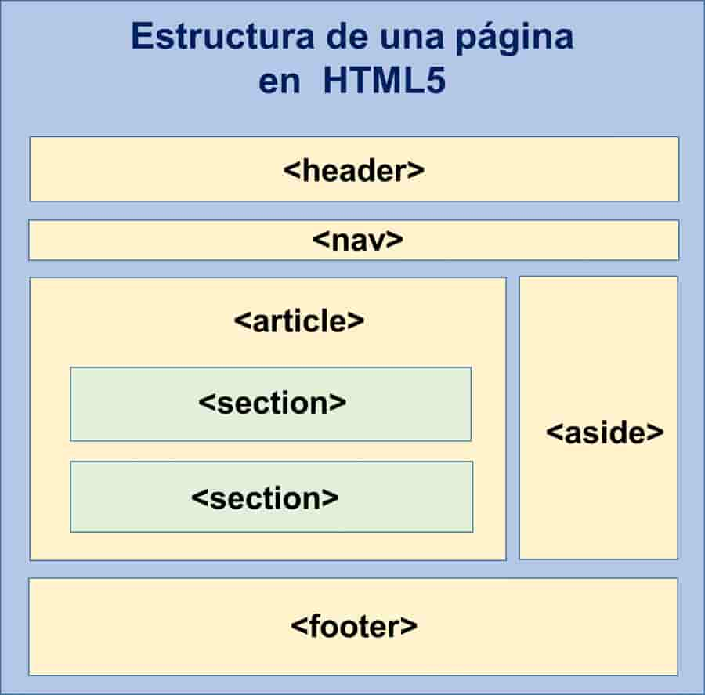
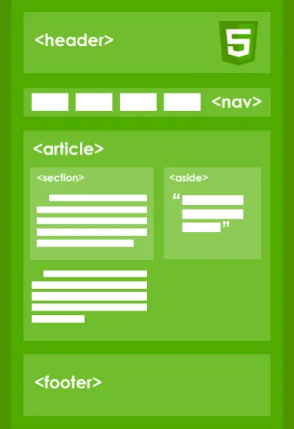
Estructura Básica de un sitio web.
inicio
vídeos
correo
redes
Notes:
Explicar que esta por lo regular es la estructura basica representada gráficamente de una pagina web utilizando algunas etiquetas, es importante precisar que html5 es semantico (el nombre de las etiquetas da referencia a su uso) de esta manera cada etiqueta tiene un uso específico

Slide 34
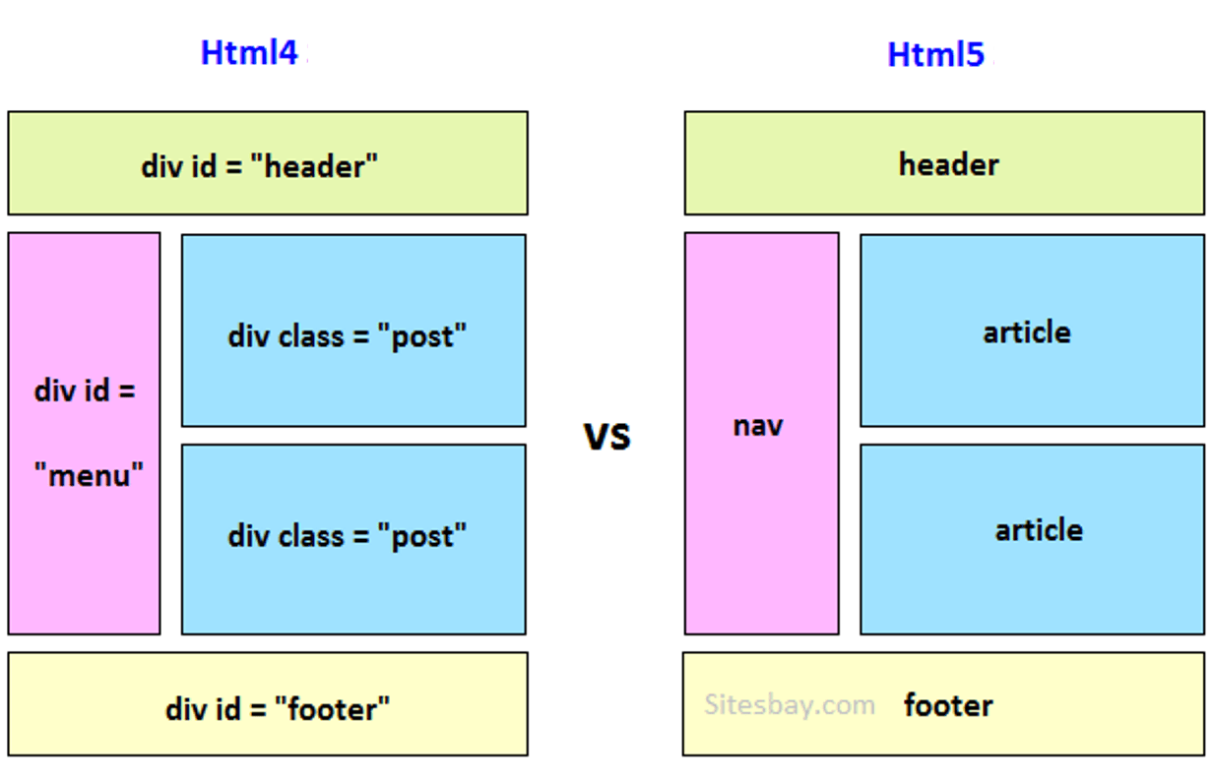
Diferencias estructurales entre HTML4 vs HTML5.
Notes:
Explicar un poco la maquetación que se hacía antes con las etiquetas div vs la maquetación que se hace con las etiquetas que hay en html5

Slide 35
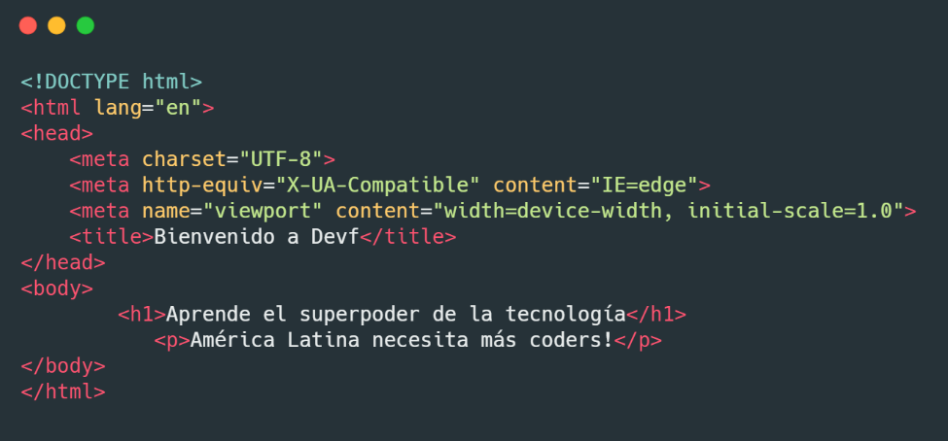
¿Cómo se ve esto en código?
Notes:
En codigo esta es la estructura básica de un documento html, que por lo regular se llama “index.html”, explicar cada uno de los tags principales y su uso, Nota: para los siguientes ejemplos se puede utilizar “live coding” para que los participantes empiecen a descubrir que hace cada tag

Slide 36
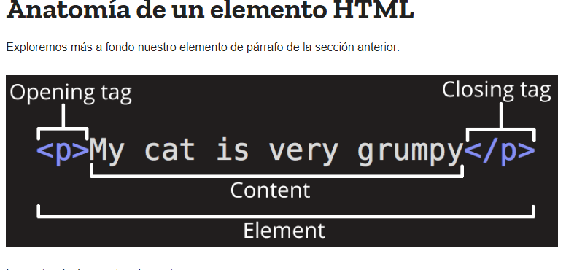
Sintaxis de una etiqueta HTML
Notes:
Explicar en que consisten los atributos en una etiqueta de html, dar algunos ejemplos como style , class o id

Slide 37
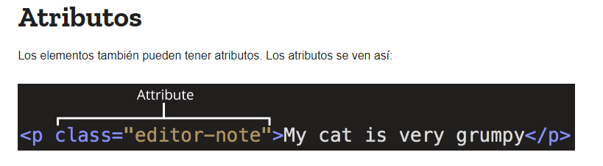
Definición de atributos.
Notes:
Los atributos contienen información adicional sobre el elemento que no aparecerá en el contenido. En este ejemplo, el atributo class es un nombre de identificación utilizado para tener como destino el elemento con información de estilo. Source: Getting started with HTML - Learn web development | MDN (mozilla.org)

Slide 38
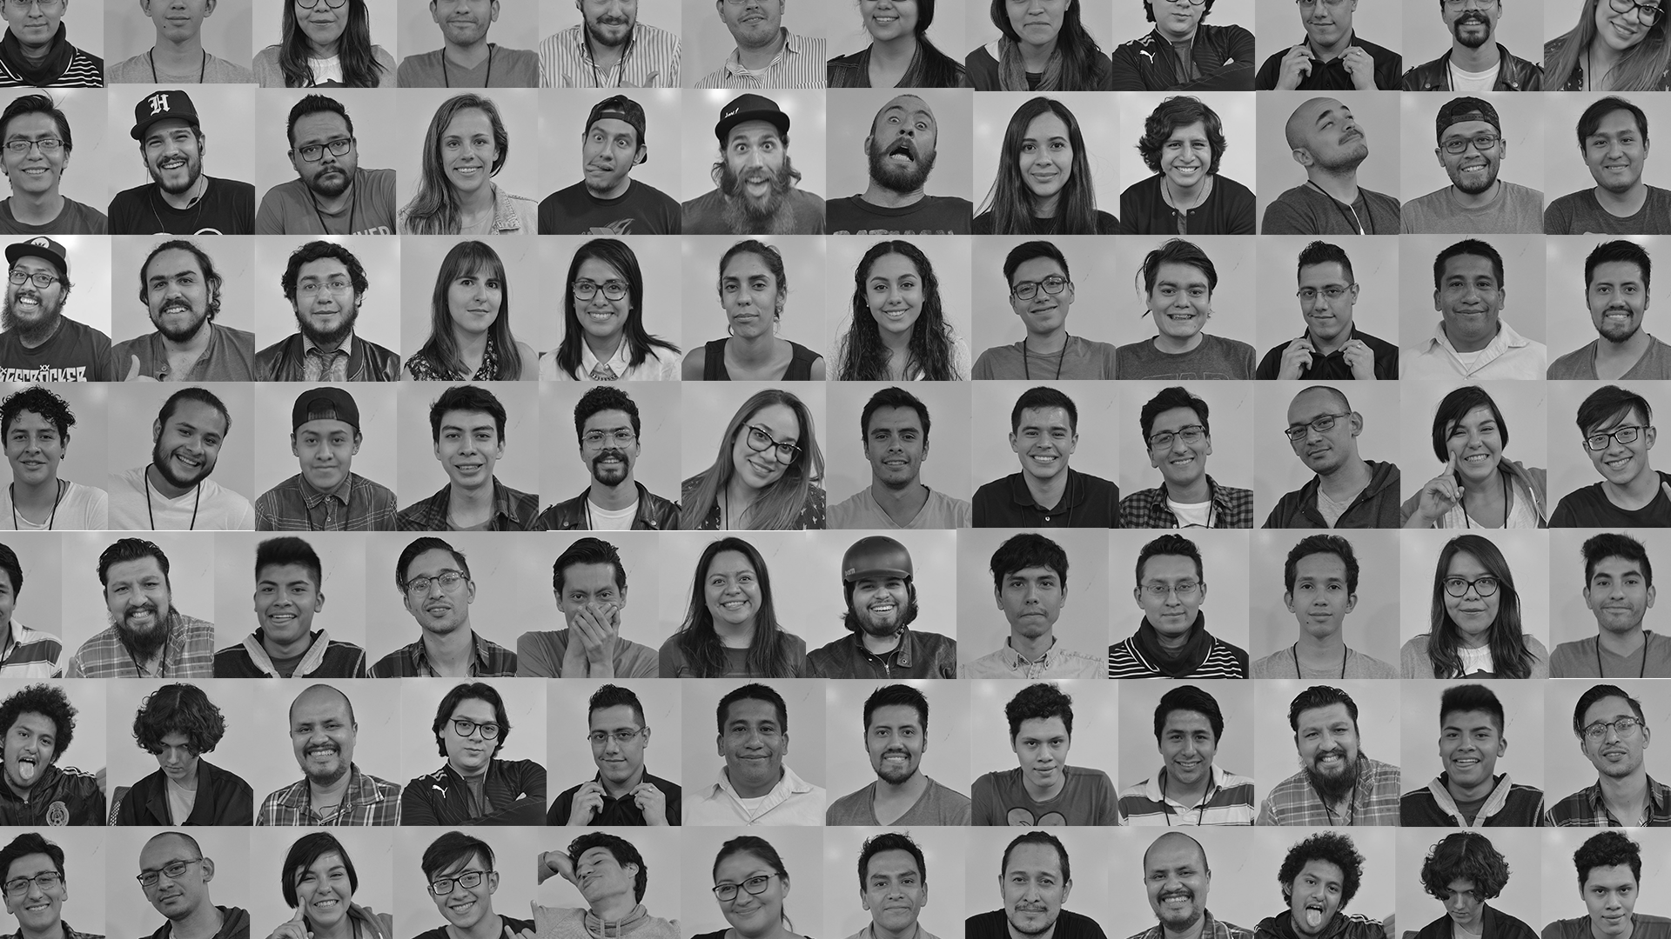
Actividad: Echemos un vistazo a Chrome Dev Tools.

Slide 39


Break

Slide 40
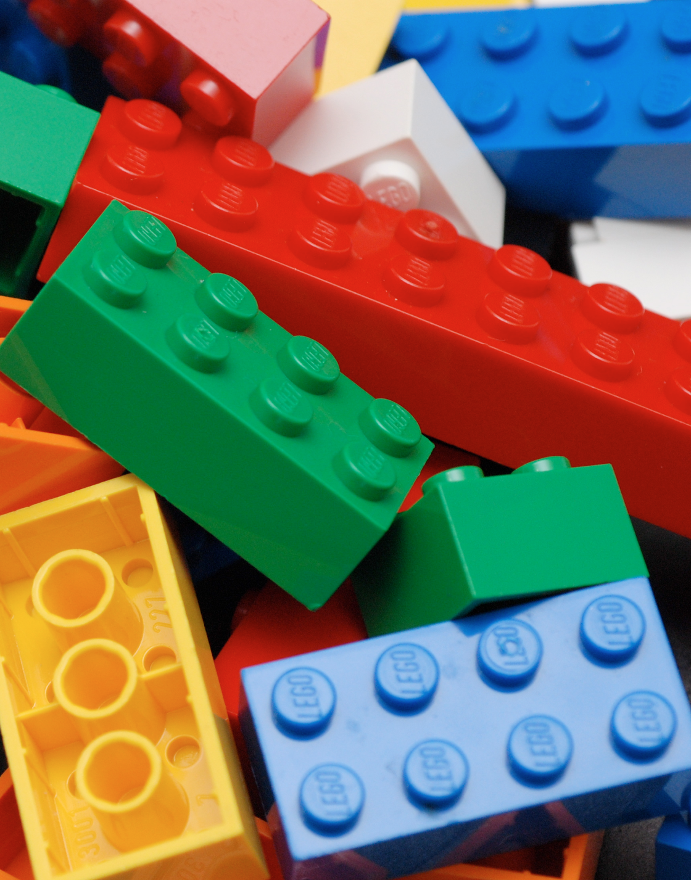
Herramientas para web scrapping.

Slide 41
Requests
Exploremos el siguiente recurso:
Click acá

Slide 42
ScraPy
ScraPy es un framework de desarrollo de aplicaciones para consumir sitios web y extraer datos estructurados que pueden ser útiles para un amplio rango de aplicaciones, como minería de datos, procesamiento de información o archivado histórico.
A pesar de que ScraPy fué diseñado originalmente para scraping web, también es una herramienta poderosa para extraer datos usando APIs (como un endpoint creado y hospedado en Google Cloud Platform) o como un crawler de propósito general.
Notes:
https://http.cat/
https://httpstatusdogs.com/

Slide 43
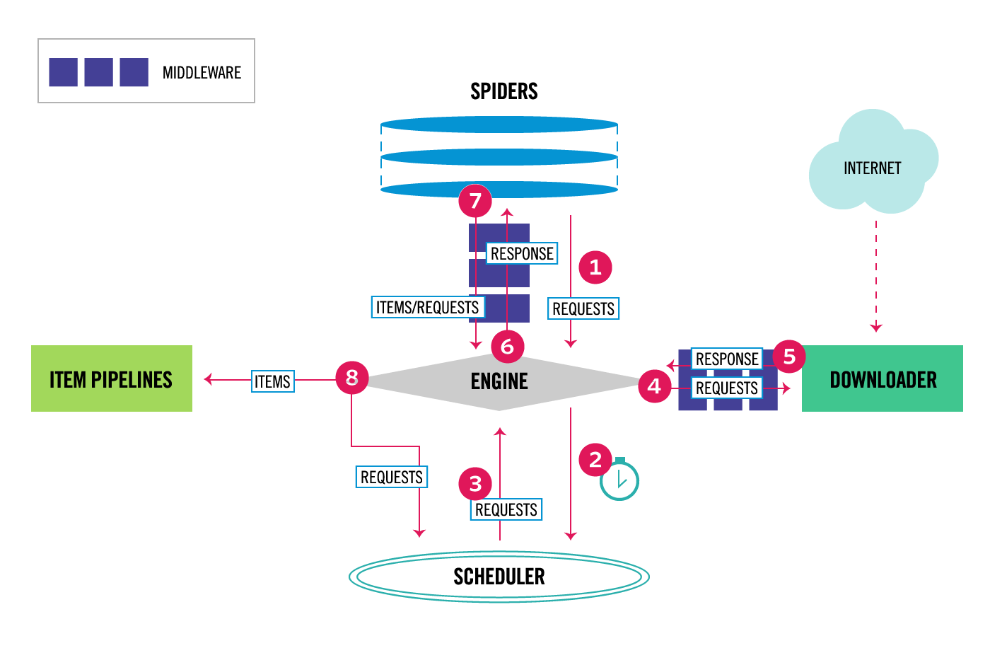
Arquitectura de un proyecto en Scrapy

Slide 44

ScraPy
Exploremos el siguiente recurso:
Click acá
Notes:
https://docs.scrapy.org/en/latest/intro/tutorial.html

Slide 45
Reto: Web Scrapping con BeautifulSoup.

Slide 46
Actividad: Web Scrapping con BeautifulSoup.

Slide 47

Q & A

Slide 48
Webscrapping: El método hacker de obtener datos.

